Slide 1
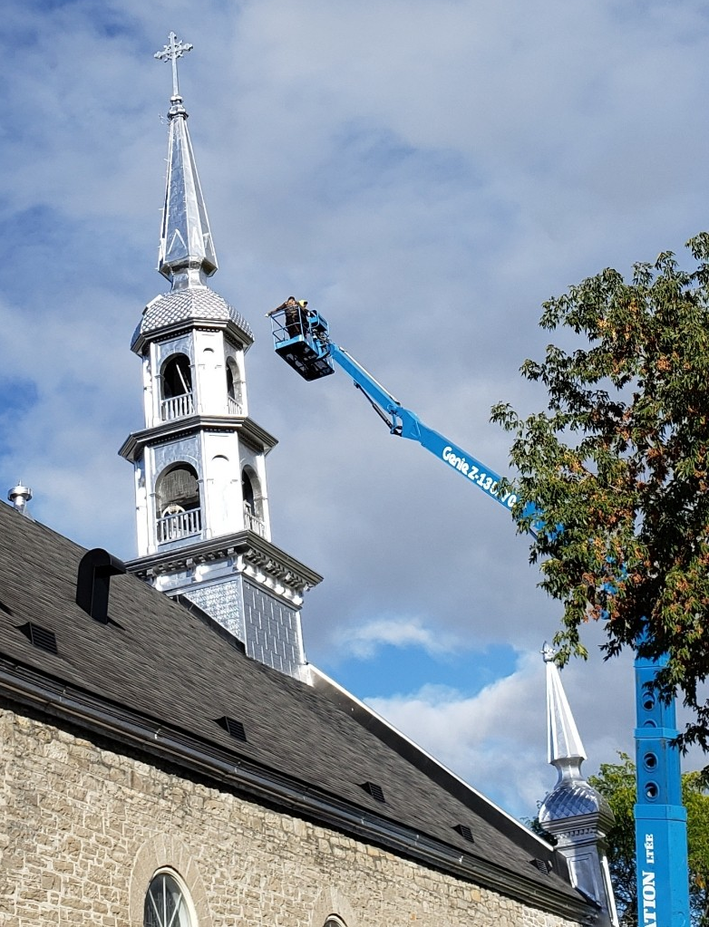
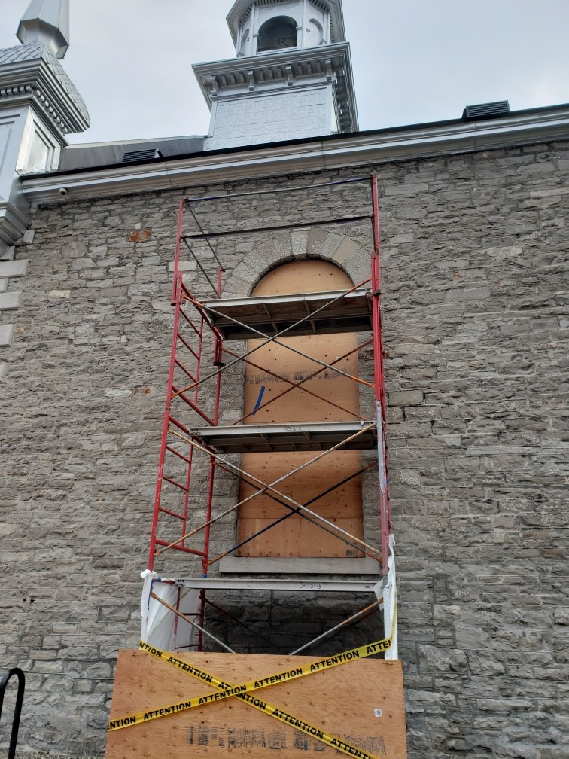
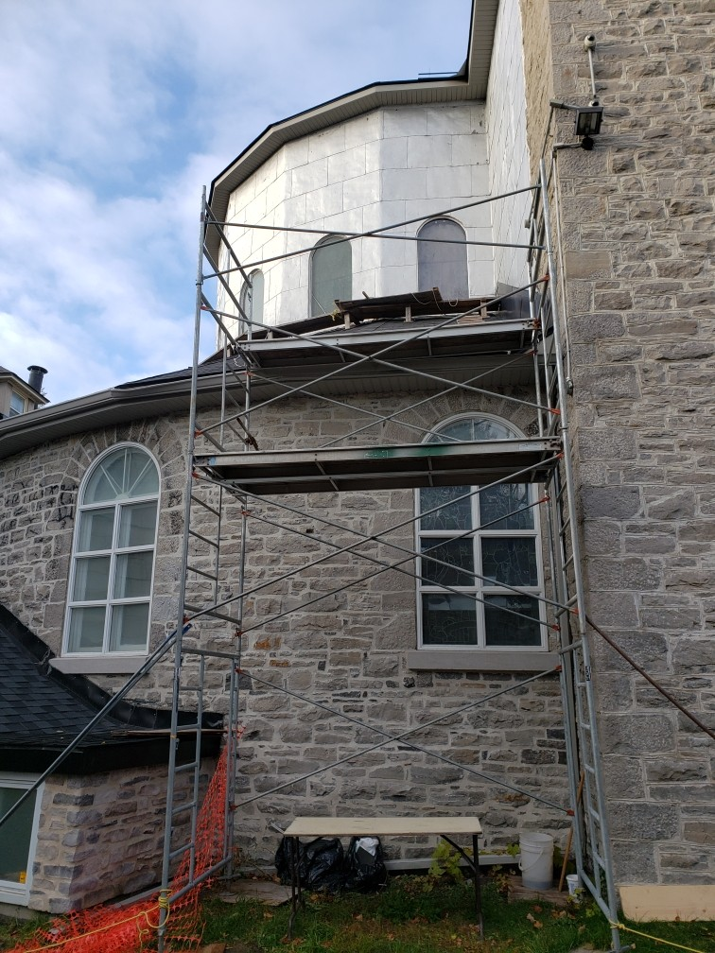
Merci à tous nos autres bénéficiaires généreux qui ont contribué au succès du tournoi.
TOURNOI DE GOLF
Dons Financiers
RESTAURATION ÉGLISE STE ANNE
En mémoire de Mr. Raymond & Mrs. Darlene Tier)
Eagle Automotive
Jeff Gillin
Chevaliers de Colomb (District d’Ontario)
Manulife & Assante Sherwood Market & Deli (Gabriel Aria)
Metcalfe Family Dental Centre
Wealth Management
Westboro Utilities
UN SALUT A NOS COMMANDITAIRES
Merci aux nombreux paroissiens qui ont fait des dons financiers.
Le 13 aout, 2024
MEADOWS GOLF & COUNTRY CLUB

Slide 2
BMO Nesbitt Burns offre des services d’investissements et de conseil financier complets axés sur le client.
Met en valeur des options de planification financière et des produits de haute qualité aux individuels et entreprises.
Contact:
Joshua Wood
www.kennylees.ca
613-790-5938
Merci à tous nos autres bénéficiaires généreux qui ont contribué au succès du tournoi.
Sponsor
Platine
($2000)
Vente aux Enchères
Angus Kennedy, paroissien
Art World One
Campagne Quebec-Vie (Arpad Nagy)
Chartwell Rockcliffe
Courtyard Marriott Inn
Edward Jones (Tony Trentatude)
Famille Jorre de St. Jorre, pariossiens
Famille Pacheco, pariossiens
Figaro Coffee House (Trainyards)
Glebe Central Pub
Golf Works
Hampton Inn
Harvest Honey (David Lyons)
Henry Yrenaya
Jacobson’s (magasin d’aliments fins)
Kavanaugh Garage
Mara Praulins
McEvoy and Sheilds Funeral Homes
McConnville Garage
Meadows Golf & Country Club
Mercedes-Benz
Musca Wines
NAPA Auto Parts
Oxley Performance Gear (Kelly Doyle, paroissien)
Petersen's Turf Farms
Randall's Paint and Décor
RBC
Swing of Things
Taing Jewelers
The Baker Tilly Canada Cooperative est un des plus grands groupes de comptables professionnels agrées au Canada.
Ils offrent des audits de valeur ajouté, et des solutions de taxes et conseils pour des clients dans tous les secteurs.
Contact:
www.bakertilly.ca
(613) 820-8010
Sponsor
Bronze
($300)
L’Equipte Duhaime est un groupe de professionnels de la Banque Nationale aidant les individuels et sociétés à accumuler, gérer et protéger leur argent.
Offrant la planification financière complète et le management de portfolio.
Contact:
Serge Duhaime
www.nbc.ca
613-236-0103
Sponsor
Bronze
($300)
2

Slide 3
Gabriel News est votre source gratuite de nouvelles quotidienne et importantes au Canada.
Ils produisent des analyses légales, et des vidéos à court métrage scindant le narratif des médias du grand public.
Contact:
Stéphane Lalonde
www.gabrielnews.ca
L’Assurance des Chevaliers de Colomb donne accès, aux membres et à leurs familles, à des produits d’assurance et d’invalidité
Une institution éthique et financièrement solide qui offre à chacun de leurs membres la protection financière qu’ils méritent.
Contact:
Vincent D’Souza
https://www.kofc.org
(613) 255-0637
Sponsor Bronze
($300)
Sponsor Bronze
($300)
Gold Key est une société de gestion immobilière servant le secteur résidentiel et commercial à Ottawa et dans ses environs.
Ils ont la confiance de certains des plus grands propriétaires immobiliers pour protéger et accroitre la valeur de leurs biens.
Contact:
Michael Caparelli
613-725-1111
Le paroissien Frank Fragomeni est un courtier immobilier chez Royal Lepage avec plus de 25 d’expérience.
L’objectif de Frank est d’aider les vendeurs et acheteurs à naviguer le processus complet de leur transaction immobilière avant, durant et après le fait.
Contact:
Frank Fragomeni, paroissien
www.royallepage.ca
613-831-9287
Sponsor Argent
($500)
Sponsor
Bronze
($300)
Blinds To Go est votre magasin de choix pour les stores, toiles, draperies et volets aux prix direct de l’usine.
3 emplacements à Ottawa (Kanata, Nepean et St. Laurent) pour vous servir.
Contact:
Cheena Cottrell
www.blindstogo.com
613-410-8577
M&T Glass est un leader dans l’industrie de verre et fenêtre.
Avec plus de 50 ans d’expérience, ils peuvent aider avec tous vos besoins de verre et fenêtres pour votre maison ou entreprise. Contact:
Elie Salameh
613-145-7158
Sponsor Argent
($500)
Sponsor Argent
($500)
10
3

Slide 4
Grow Green est une entreprise locale d’aménagement paysagers, desservant toute la région d’Ottawa.
Spécialisé dans in l’aménagement, l’interlock, et la conception de jardin et patio de piscine.
Contact:
Josh Saikaley
www.growgreen.ca
613-293-7667
Le groupe Tony Graham Automotive vous accueille dans ses 3 concessionnaires Toyota et Lexus.
A Stittsville ils opèrent leur Collision Centre et Auto Edge, un magasin de voiture d’occasion, et de pièces de rechange.
Contact:
www.tonygraham.com
(613) 225-1212
Sponsor Argent
($500)
Sponsor
Or
($1000)
Maize Siding & Eavestroughing se focalise sur l’installation et le remplacement de gouttières, revêtement extérieur et soffite/fascia.
Une entreprise locale qui travaille dans la région Ottawa-Cornwall-Renfrew.
Contact:
Alexis Maisonneuve
www.maizeinc.ca
613-488-3419
Myers’s est le propriétaire de 17 concessions à-travers Ottawa pour les marques: Cadillac, Buick, GMC, Chevrolet, Dodge, Chrysler, Jeep, RAM, Subaru, Nissan, Toyota, Hyundai, Infinity, and Volkswagen.
Contact:
www.myers.ca
613) 225-2277
Sponsor Bronze
($300)
Sponsor Argent
($500)
Rancourt Roofing est une entreprise familiale de couvreur prête à vous assister dans vos besoins de toiture.
Dessert la région d’Ottawa et travaille dans le secteur résidentiel, commercial et d’assurance.
Contact:
Luc Rancourt
www.rancourtroofing.com (613) 292-6859
Le groupe Surgenor Automotive offre 4 centres Chevrolet, GMC, Cadillac, Buick and Hyundai dans les régions d’Ottawa et Gatineau.
Ils offrent aussi à leur clients 2 centres de camions et un emplacement de location de voiture.
Contact:
www.surgenor.com
(613) 741-0741
Sponsor Bronze
($300)
Sponsor Argent
($500)
4
9

Slide 5
Tunes On Wheels est votre service de réparation mobile de vélo et ski. La solution pratique et professionnelle d’Ottawa et Gatineau pour tous vos besoins de réparation, vente et location. Offrant la vente en-ligne de pièces, d’accessoires et d’équipement
Contact:
Julien Chort, paroissien
www.tunesonwheels.ca
343-202-4392
CM3 est une entreprise de consultation environnementale qui offre des services à ses clients gestionnaires, propriétaires, ou promoteur de biens immobiliers.
Experts dans l’analize de contamination des terres, d’eau, d’amiente, et de moisissure.
Contact:
Rob McGrath
www.cm3environmental.com
(613) 838-2323
Sponsor Argent
($500)
Sponsor Bronze
($300)
RMA+SH Architects est un cabinet d’architecte primé d’une grande réputation.
Combinant le design contemporain, préservation historique et une conscience environnementale pour construire le demain aujourd'hui.
Contact:
Robert Martin
RMA+SH architects (rma-sh.com)
(613) 567-1361
AVB Integration Services Inc. fournit des services aux industries audio-visuelles et de radiodiffusion.
Se spécialise dans la conception, mise en œuvre, l’installation, gestion et intégration de systèmes complexes.
Contact:
David Pratt
www.avbintegration.com
(613) 695-2824
Sponsor Bronze
($300)
Sponsor Bronze
($300)
Whelan Funeral Home est fière d’être un salon funéraire local, familiale, et indépendant offrant une gamme de services dans la région d’Ottawa.
Ils servent une famille à la fois en les accompagnant dans leur moment douloureux.
Contact:
Sean Copeland
www.whelanfuneralhome.ca
(613) 233-1488
Kodiak Security vend et installe des systèmes de protection électroniques avancés.
Ils vous aident à garder votre famille ou entreprise en toute sécurité en tout temps.
Contact:
Mo Sottile
www.kodiaksecurity.ca
(613) 737-4553
Sponsor Bronze
($300)
Sponsor Argent
($500)
8
5

Slide 6
Cléroux Rénovation restaure des églises et bâtiments patrimoniaux depuis 1985.
Contact:
Alain Cléroux
www.clerouxrenovation.ca
+1 800-816-6665
Royal Building Solutions est le fournisseur pour les professionnels du bâtiment pour tout une série de produits leader du marché dans les sections de matériaux, produits, accessoires et outillage.
Contact:
Caleb Tier, paroissien
www.royalbuildingsolutions.com
(613) 744-1121
Sponsor Bronze
($300)
Sponsor Or
($1000)
Claude Lauzon Group est un bailleur gère par la famille Lauzon se spécialisant dans l’achat, la rénovation, et la location résidentielle et commerciale.
Contact:
Lise Lauzon
www.claudelauzongroup.ca
(613) 241-1600
W.O. Stinson & Son Ltd. offre une gamme d’huile de moteur, lubrifiants, pétrole, et propane.
Ils ont aussi une division dédiée à la vente et au service de produits de confort résidentiel.
Contact:
Lisa Stinson
www.wostinson.com
613 822-7400
Sponsor Bronze
($300)
Sponsor Bronze
($300)
Goldie Mohr Ltd. est une société de construction civile lourde.
Ils offrent des services telle la préparation de site, le camionnage sur mesure, fabrication et livraison de terre végétale, l’agrégat et la maintenance d’hiver.
Contact:
Deborah Mohr-Caldwell
www.goldiemohrltd.ca
(613) 838-5042
Sponsor Argent
($500)
6
7

